Slide 1
INSTRUÇÕES DE USO:
A font usada é: Montserrat e todas as suas variações disponíveis.
sinta-se à vontade para diminuir ou aumentar o tamanho das letras.
Layouts de vídeo e fotos: para colocar fotos ou vídeo, em qualquer um dos slides demarcados.
Cores: não devem ser alteradas, nem devem ser incluídas outras cores além das já utilizadas nesse documento.
Use sua imaginação e bom trabalho!
Depois de ler exclua este texto.

Slide 2
TÍTULO
TEXTO TEXTO

Slide 3
TÍTULO
TEXTO

Slide 4
TÍTULO
dica: vá em: > inserir> fotos > (escolha sua foto) > clique na imagem que deseja apagar e delete) > na foto escolhida, posicione ela como deseja > clique com o botão direito em cima da foto > ordenar> para o fundo. (NÃO ESQUEÇA DE COLOCAR OS CRÉDITOS DAS FOTOS
Apague esse texto para editar a página

Slide 5
TÍTULO
TEXTO TEXTO

Slide 6
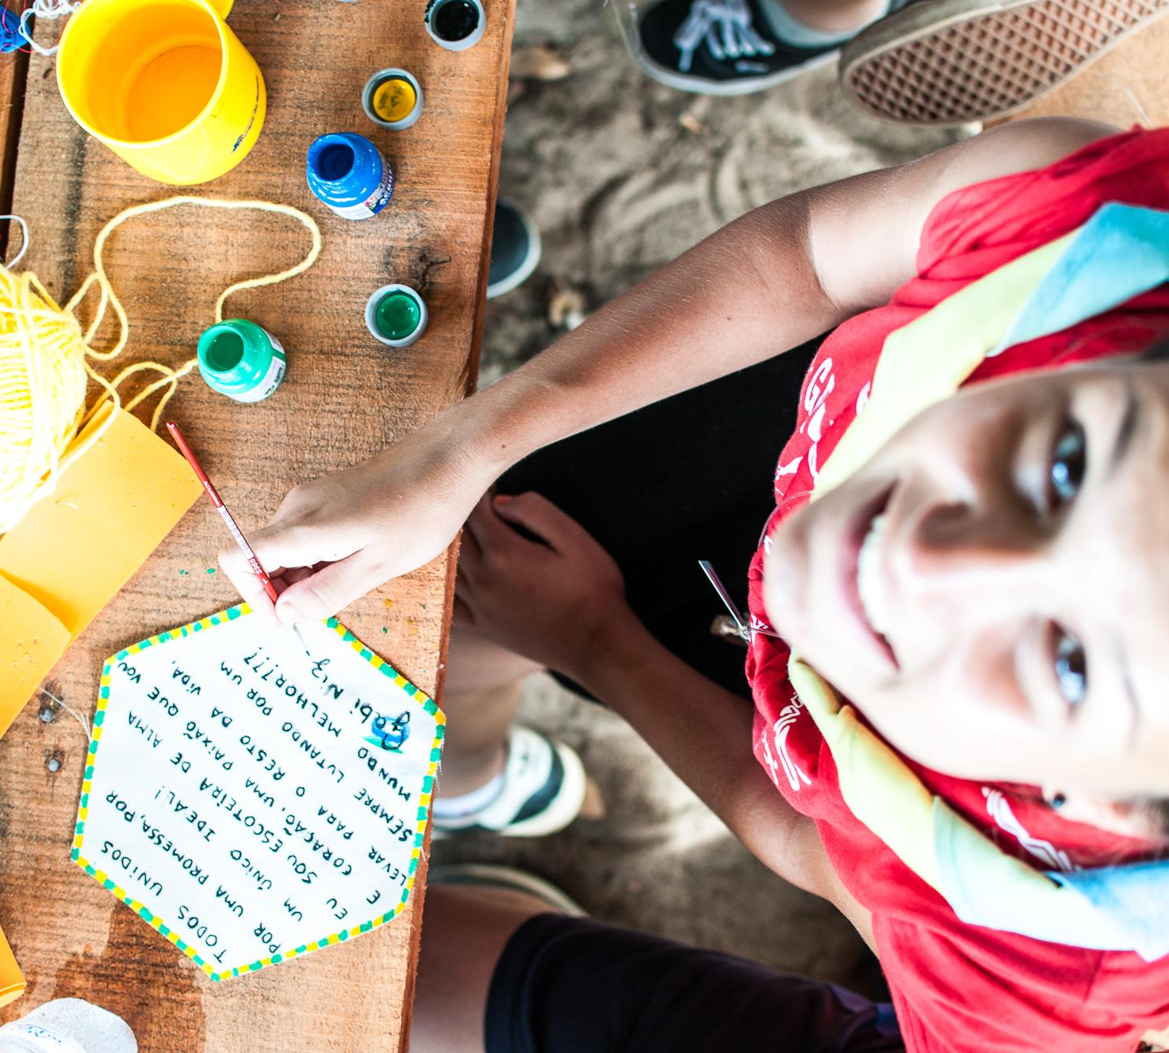
SUBTÍTULO AQUI
TEXTO AQUI FONT - MONTSERRAT
dica: vá em: > inserir> fotos > (escolha sua foto) > clique na imagem que deseja apagar e delete) > na foto escolhida, posicione ela como deseja > clique com o botão direito em cima da foto > ordenar> para o fundo. (NÃO ESQUEÇA DE COLOCAR OS CRÉDITOS DAS FOTOS
Apague esse texto para editar a página

Slide 7
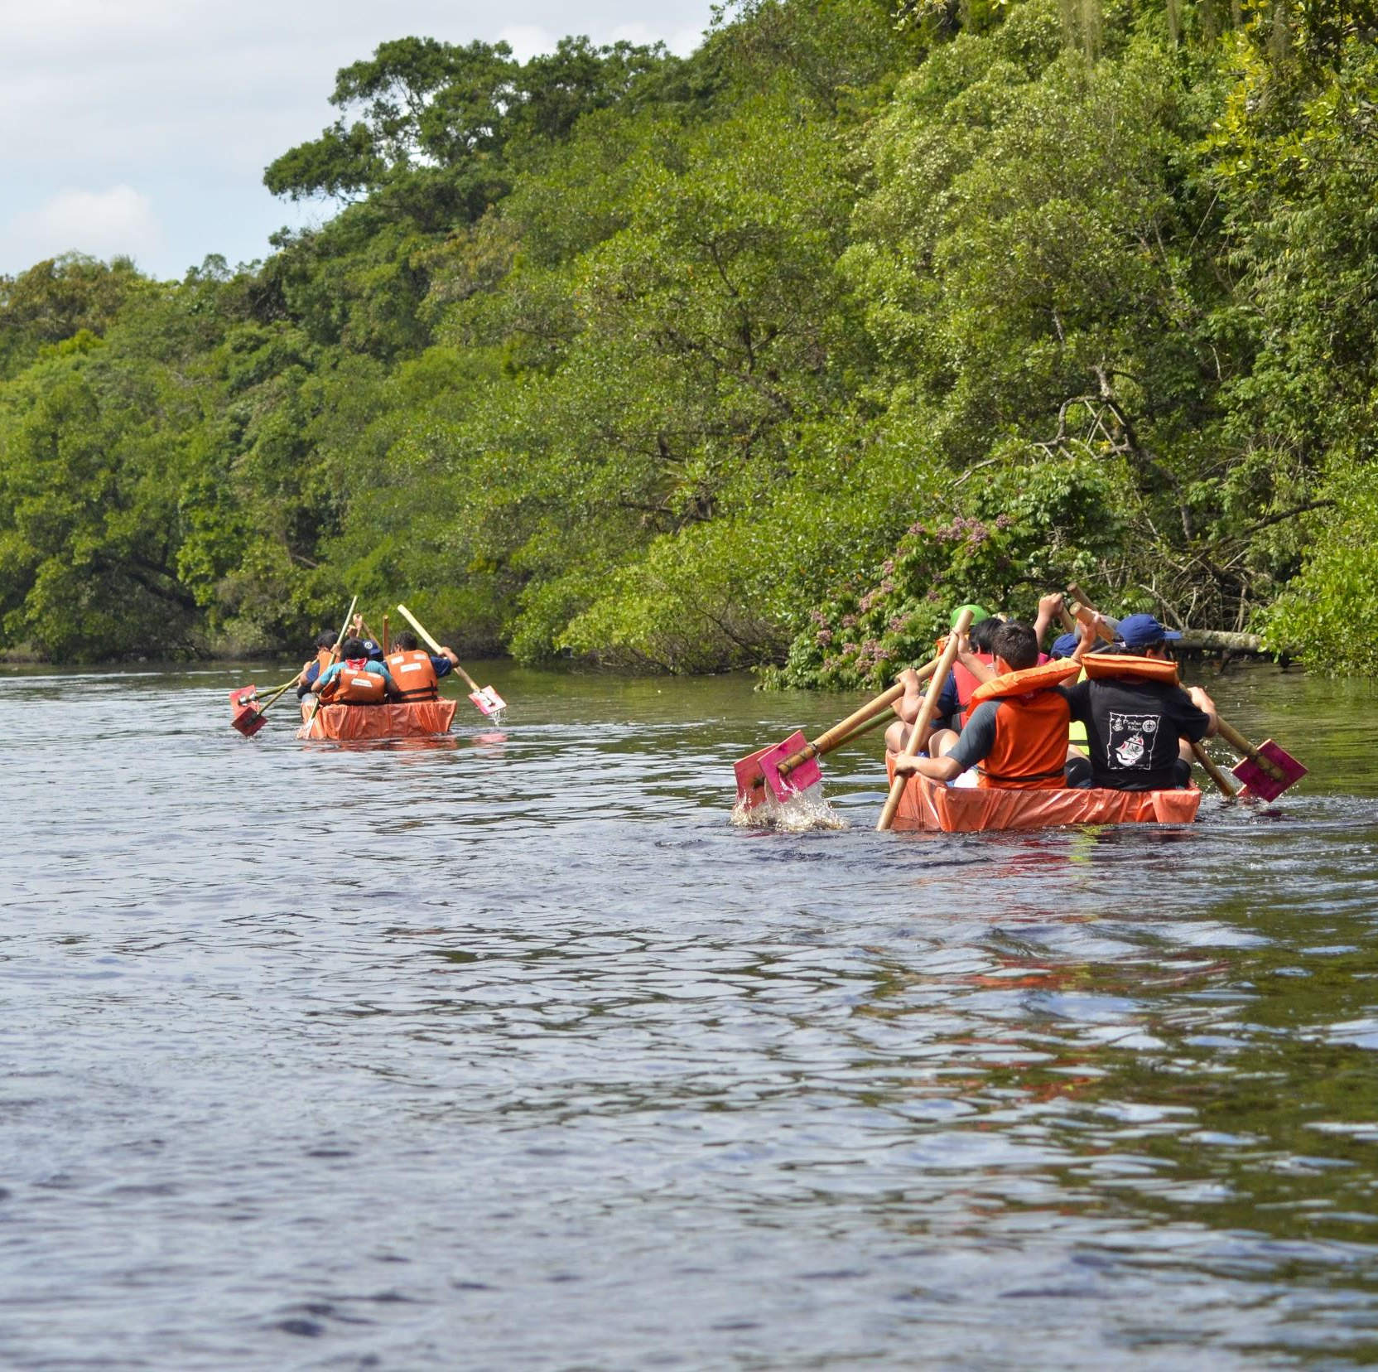
SUBTÍTULO AQUI
TEXTO AQUI FONT - MONTSERRAT

Slide 8
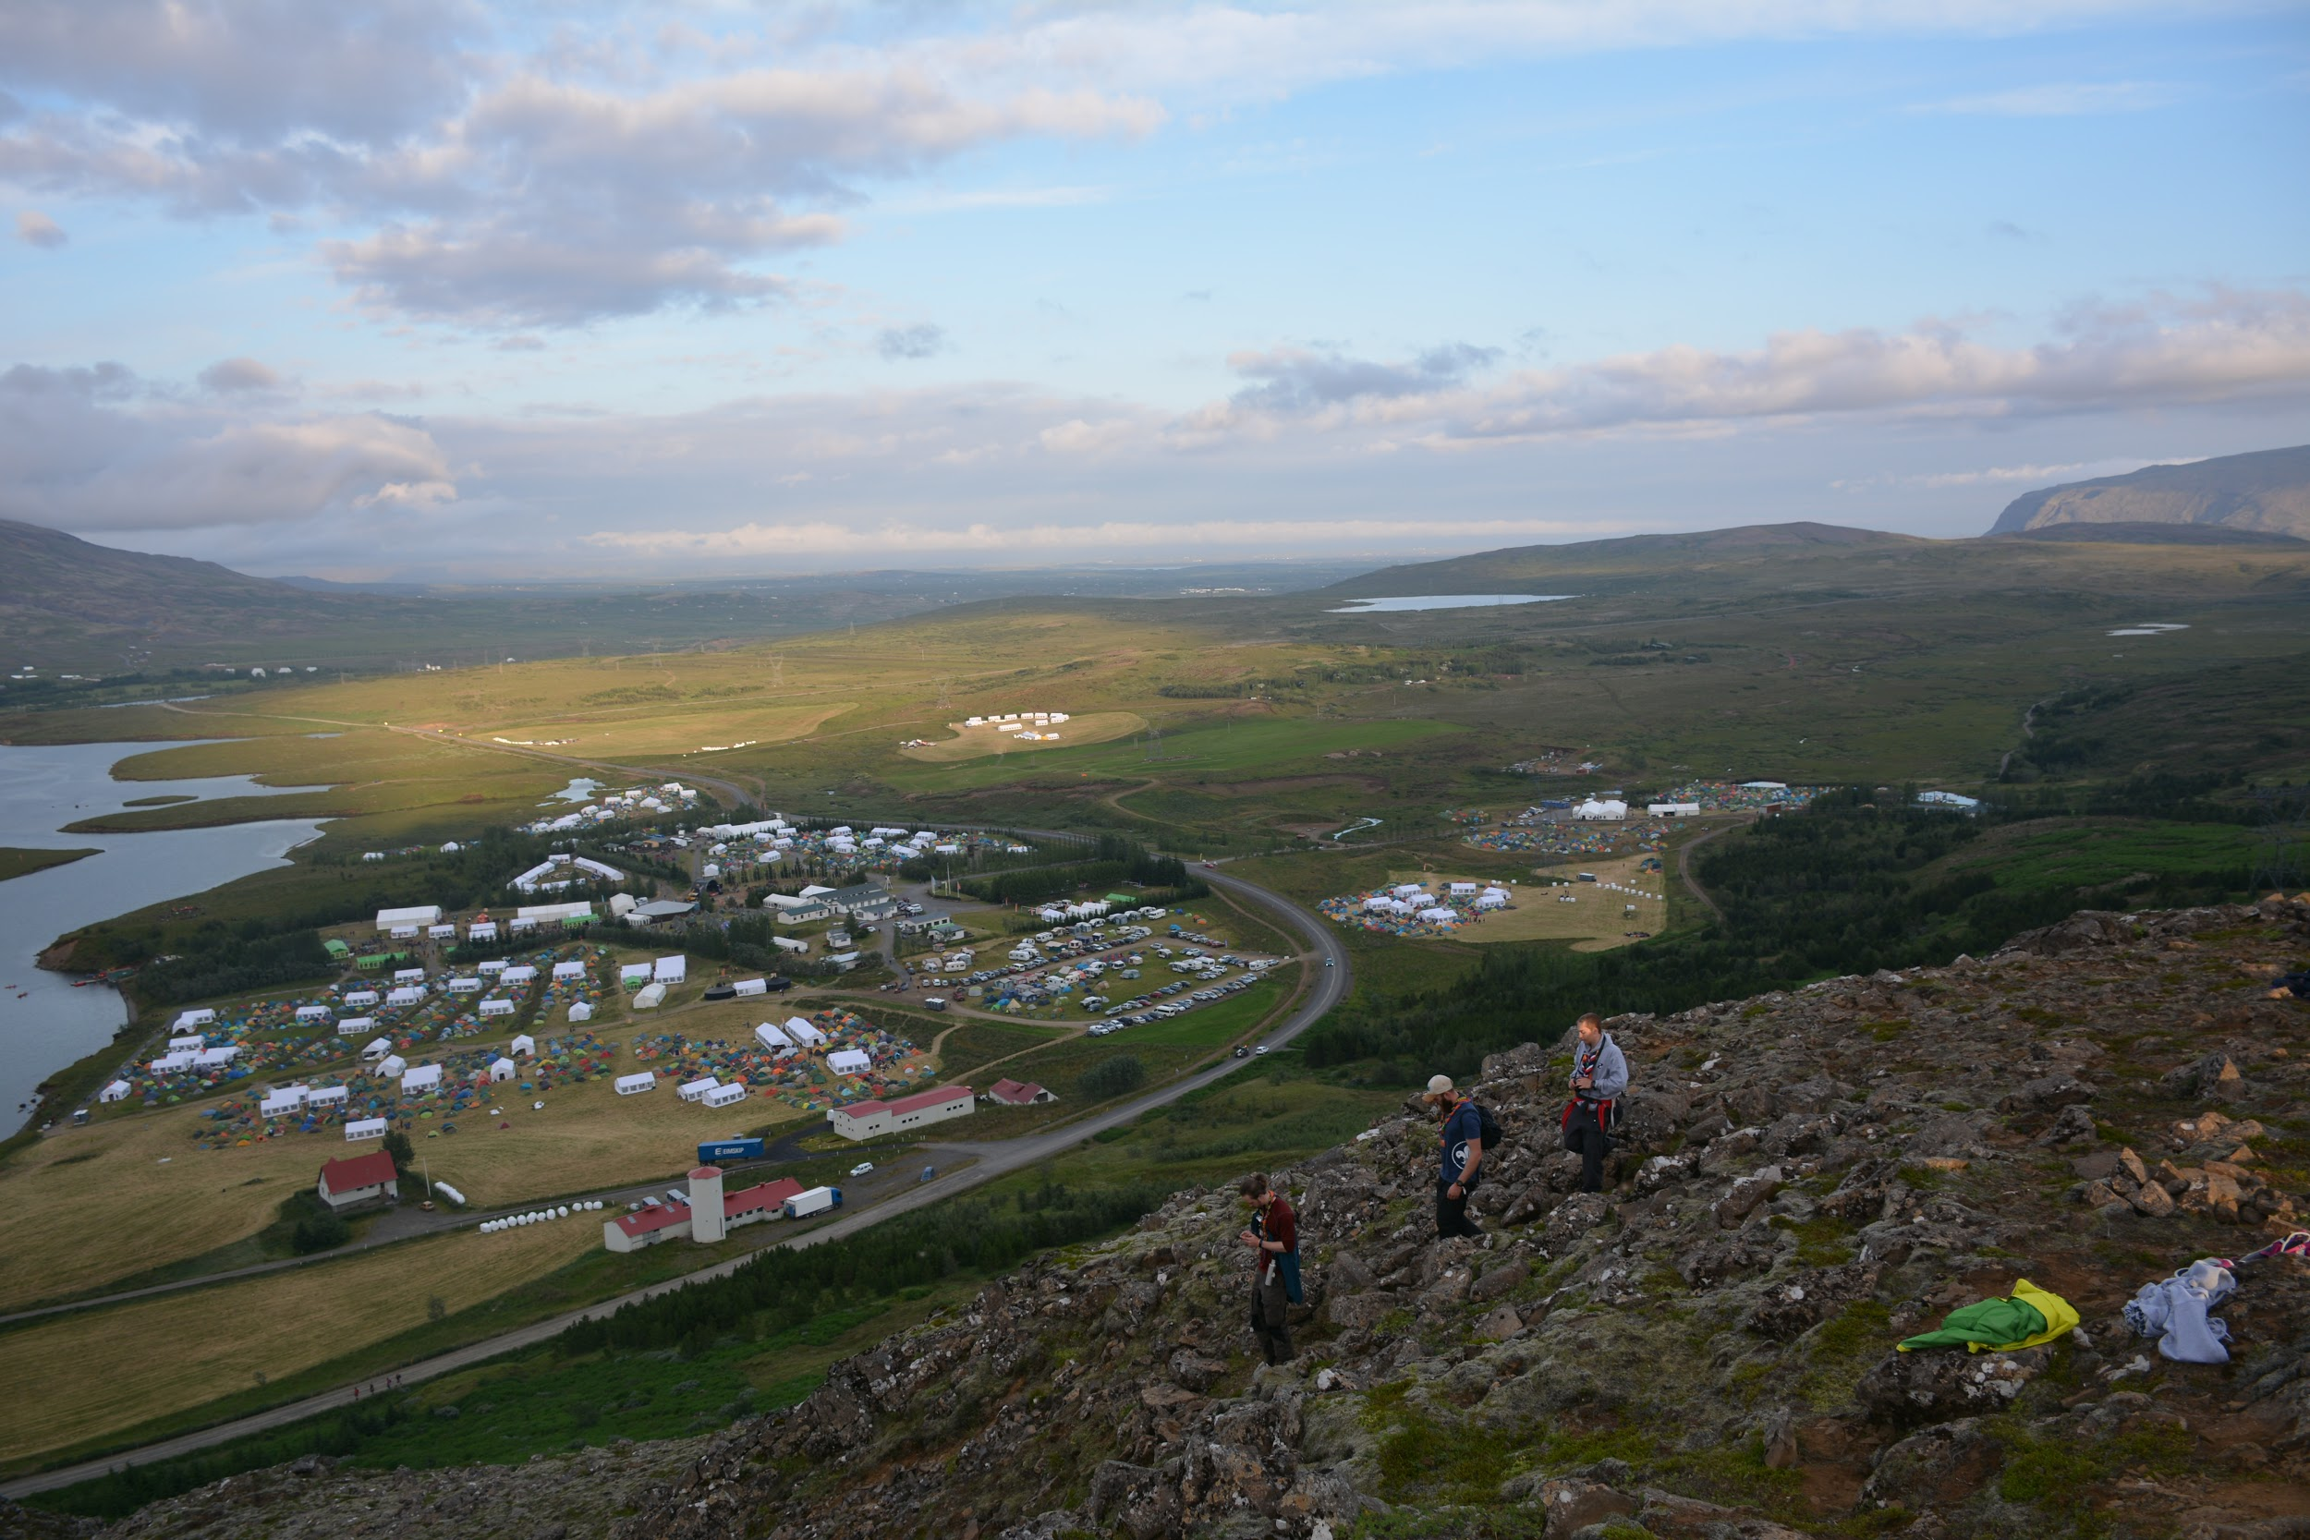
COLOQUE AQUI O
TÍTULO QUE
PRECISAR

Slide 9
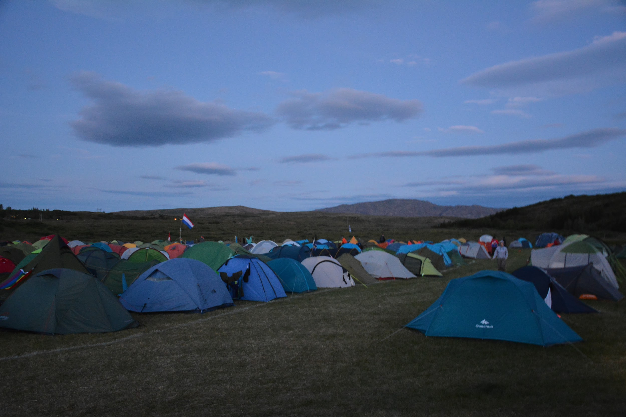
“ESCREVA AQUI UMA FRASE IMPORTANTE”

Slide 10
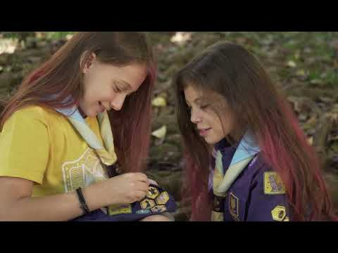
dica: aqui você pode
colocar vídeos ou fotos.
Para usar, delete esse texto.

Slide 11
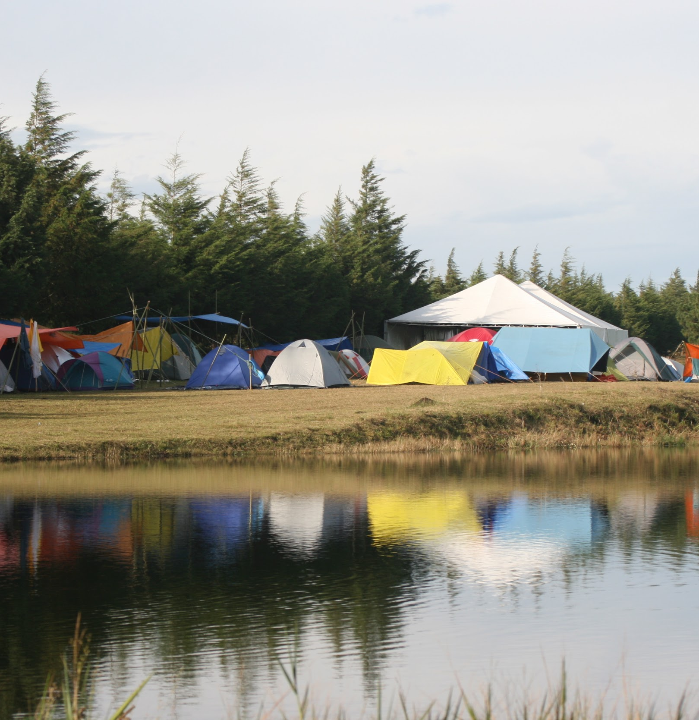
SUBTÍTULO AQUI
TEXTO AQUI FONT - MONTSERRAT

Slide 12
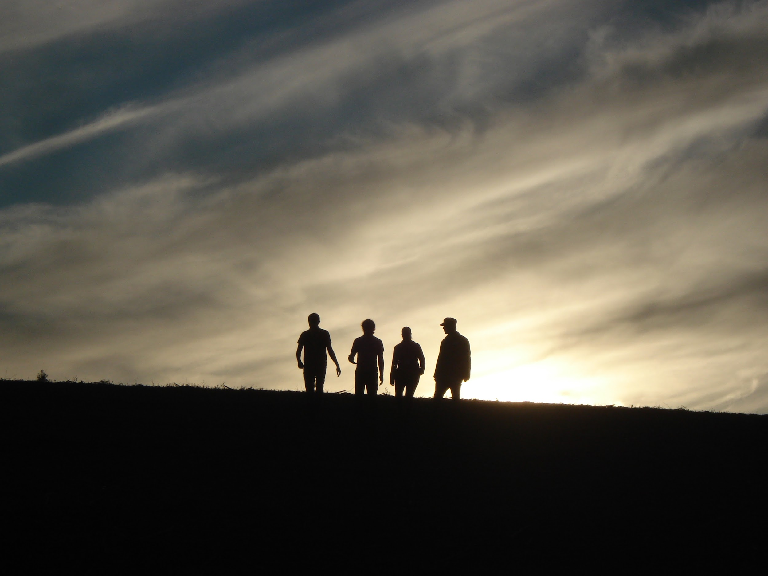
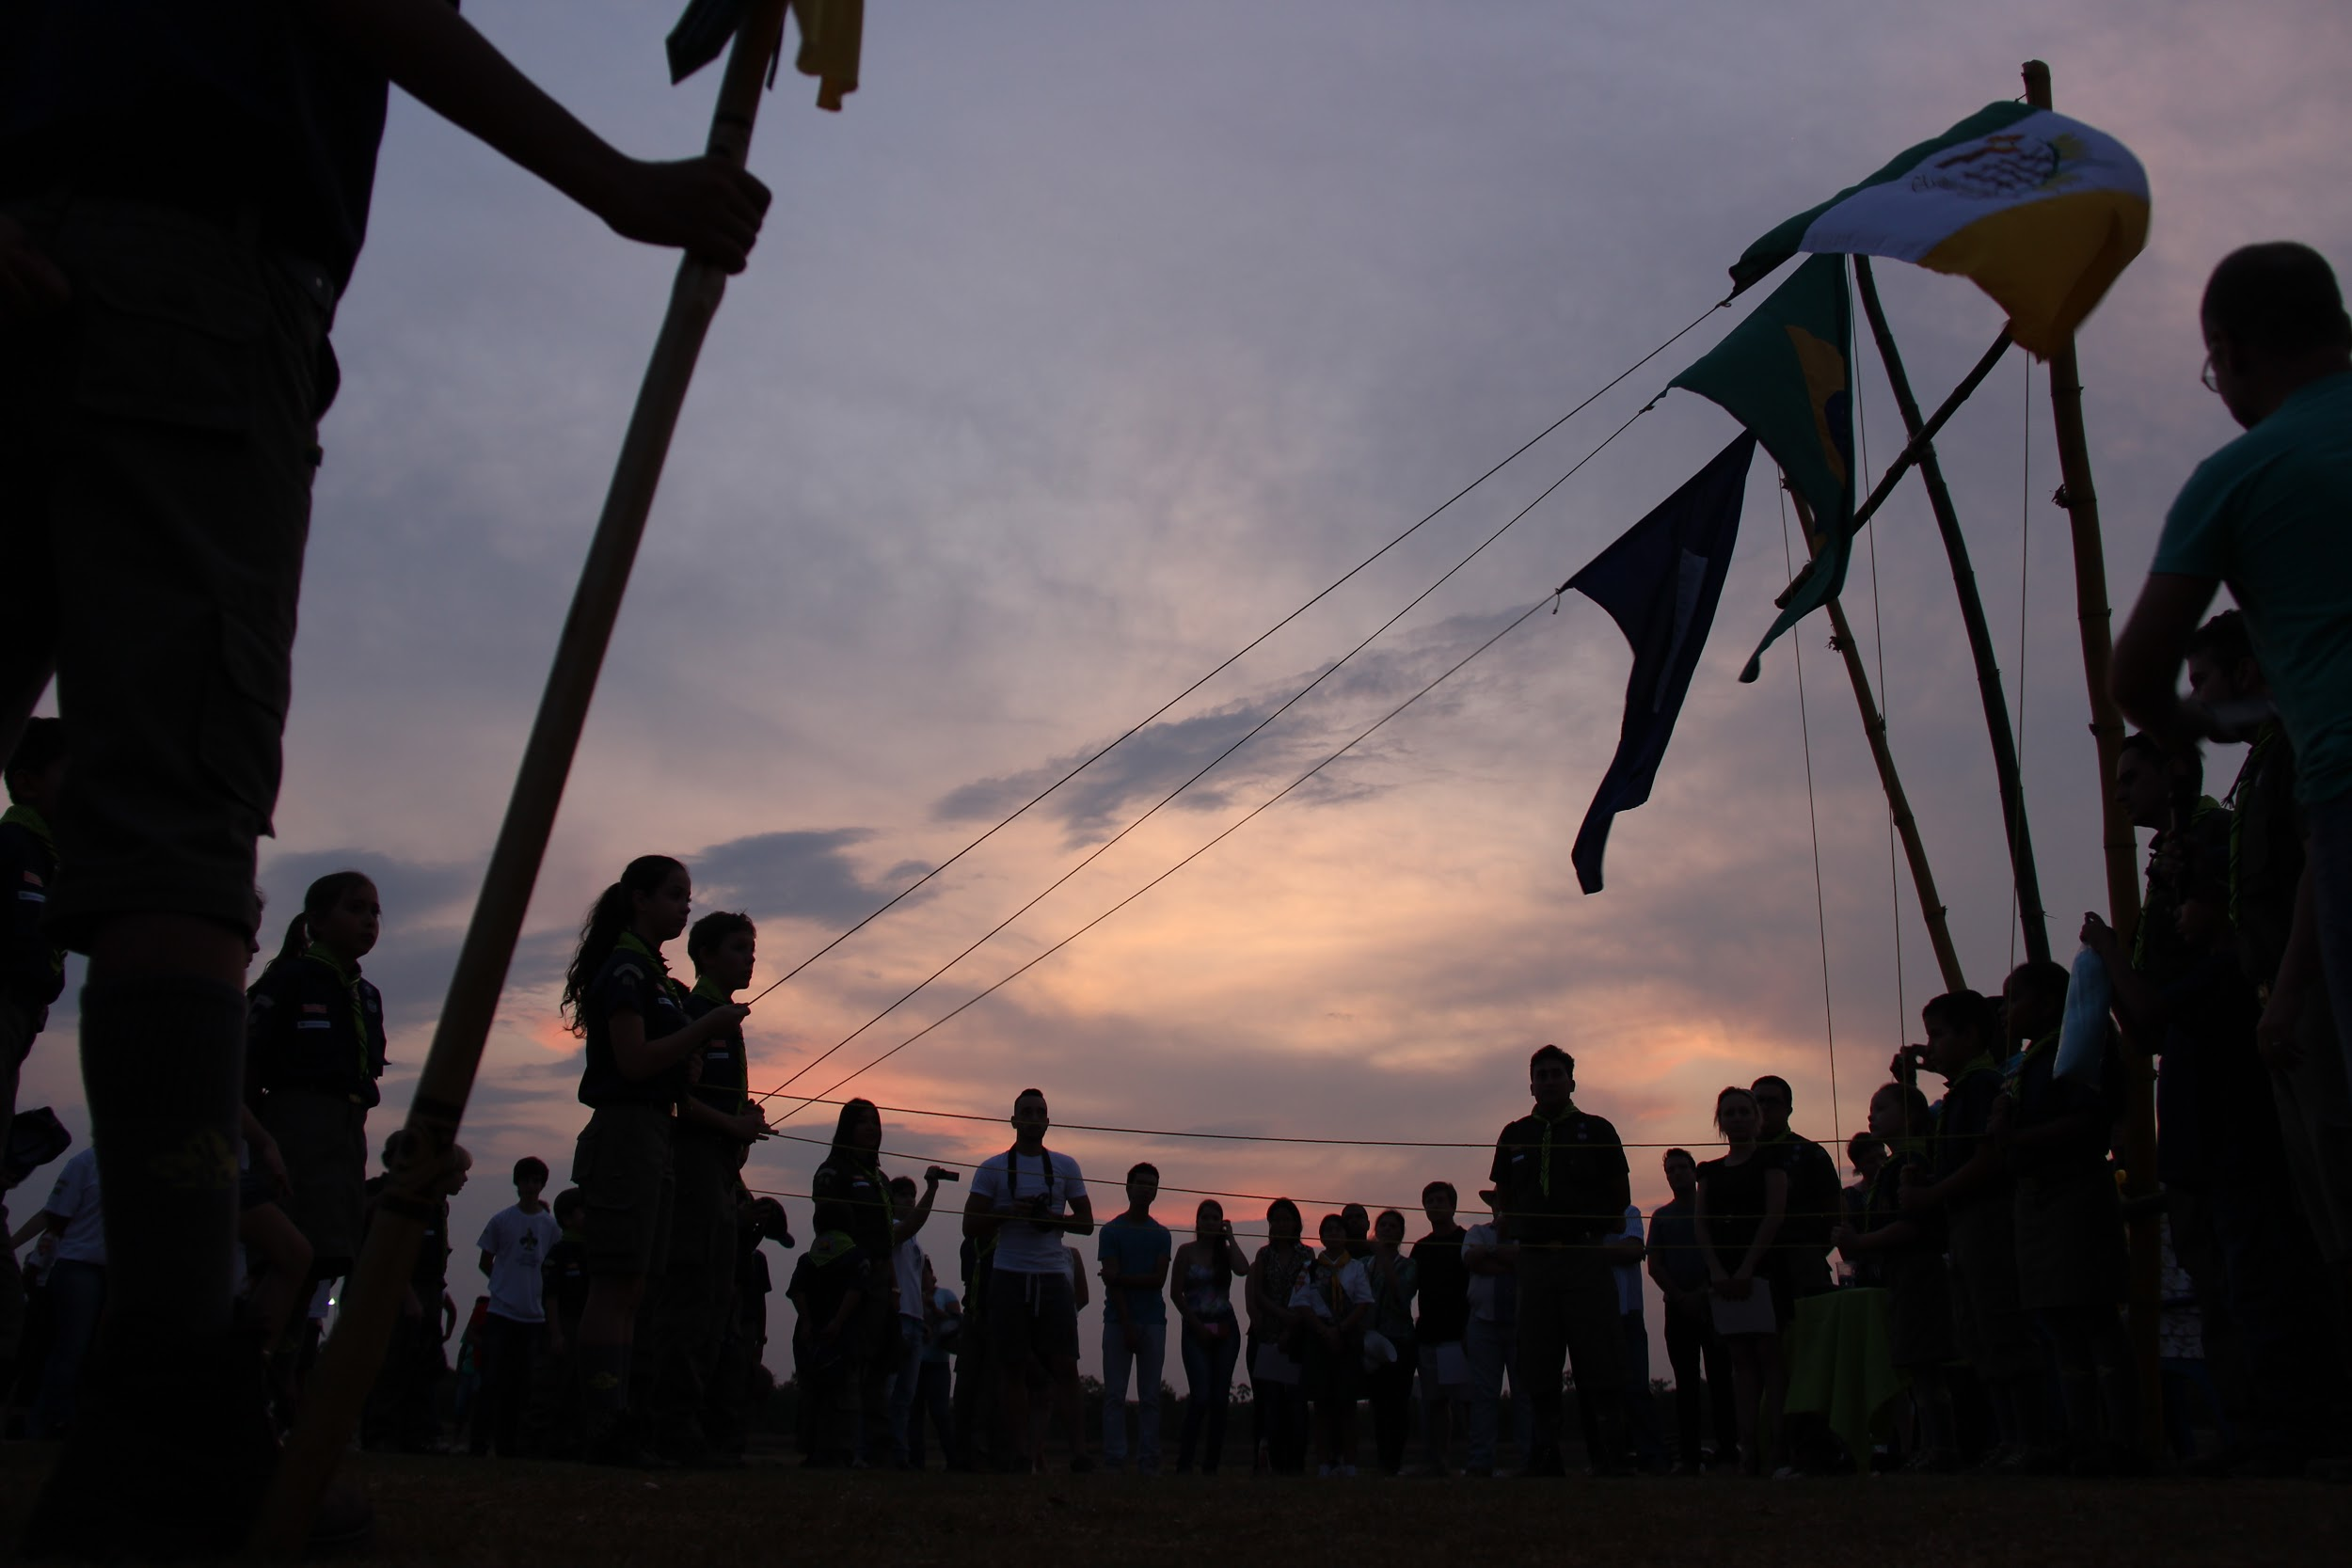
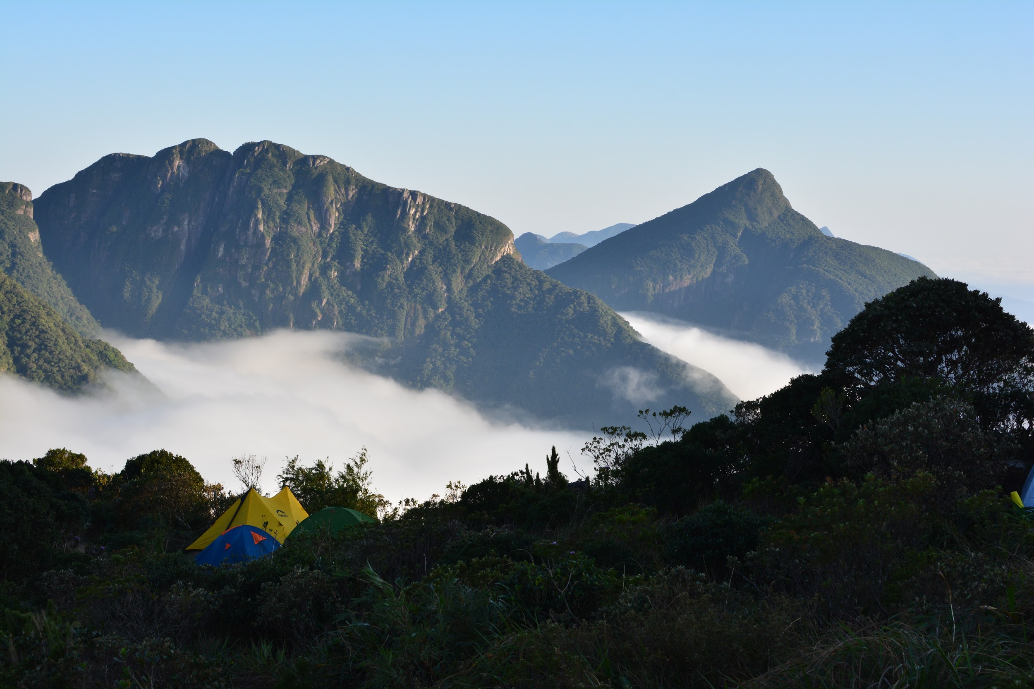
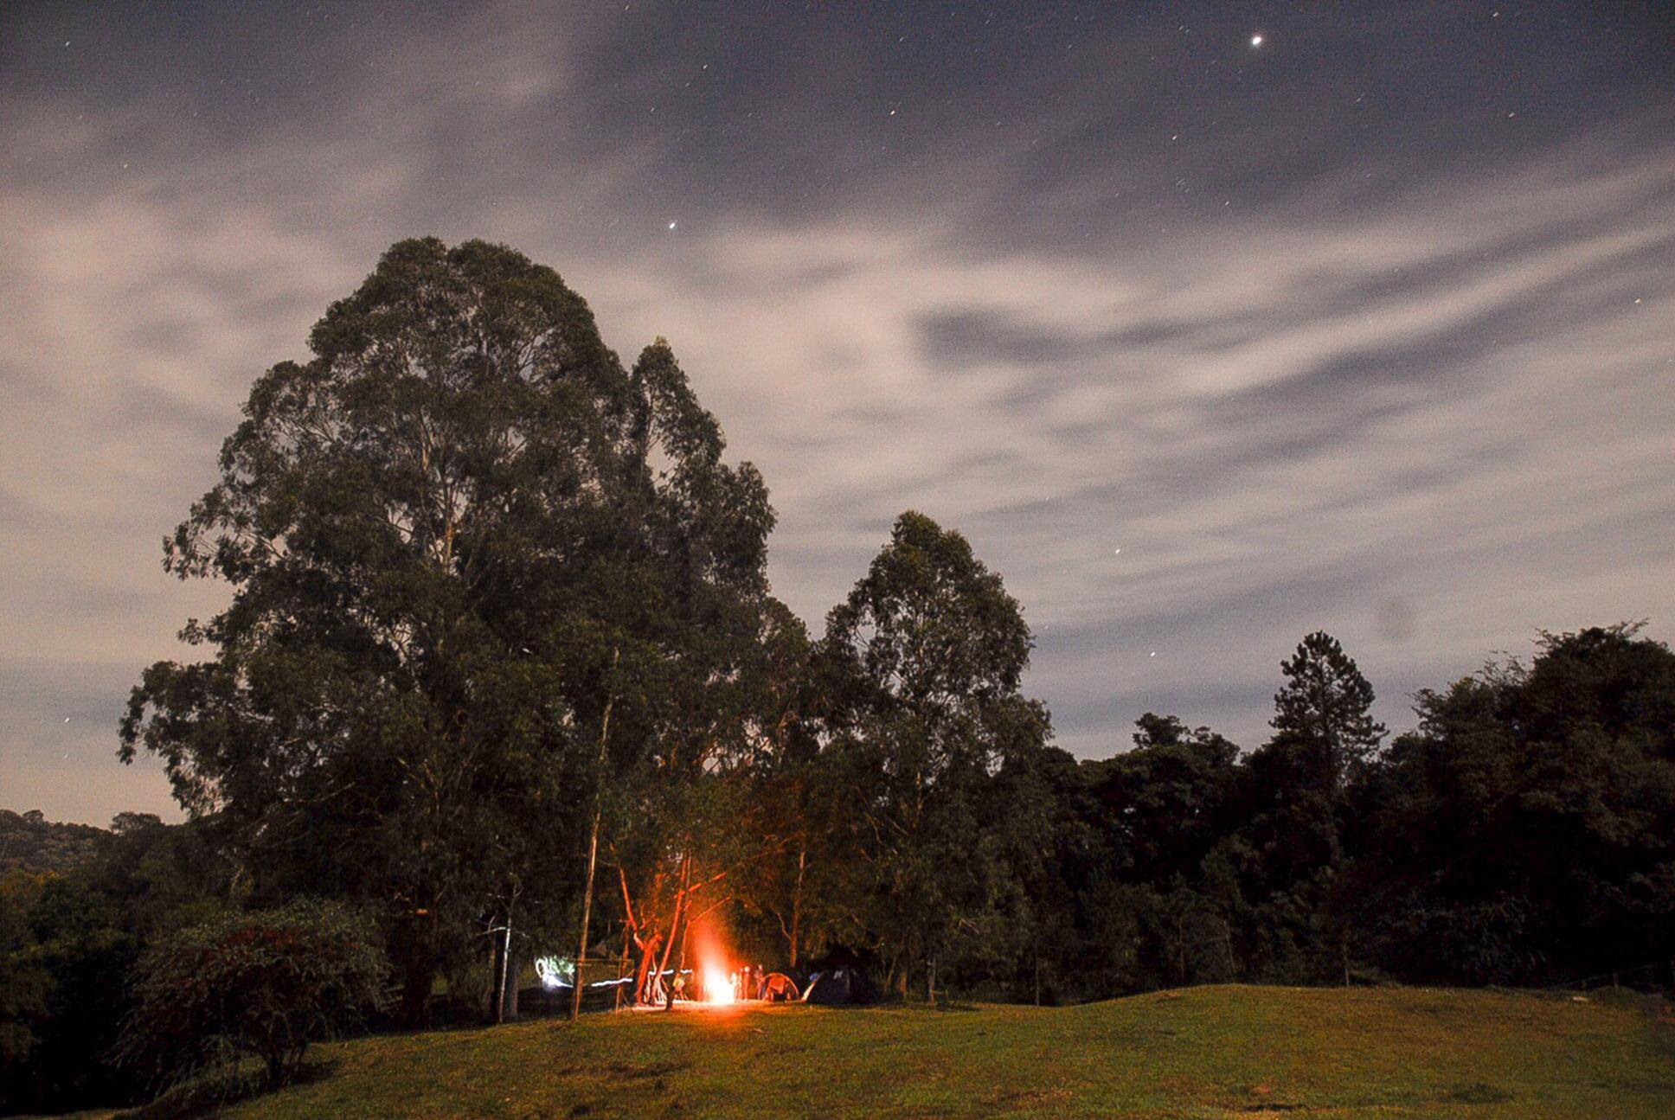
dica: aqui você pode
colocar fotos. Vá em, inserir > imagem.
Para usar, delete esse texto e as fotos.

Slide 13
“ESCREVA AQUI UMA FRASE IMPORTANTE”

Slide 14
dica: aqui você pode
colocar vídeos ou fotos.
Para usar, delete esse texto.

Slide 15
Obrigado!
instagram.com/escoteirosdobrasil/
twitter.com/Escoteiros
facebook.com/EscoteirosDoBrasilOficial

